Slide 1
第八章 国际物流组织管理

Slide 2
学习重点
1. 企业物流功能组织变革与整合
1.1. 物流组织结构的分类
1.2. 企业物流功能组织变革的过程
2. 企业国际运作的物流组织发展
2.1. 出口部门组织 (export-business division)
2.2. 国际事业部门 (international business division)
2.3. 多国组织 (multinational organization)
3. 国际专业物流企业类型
4. 国际专业物流公司的评估与选择
5. 专业物流公司的国际战略
5.1. 国际化战略
5.2.专业物流公司的结盟

Slide 3
1.1. 物流组织结构的分类1/3
一、隶属于直线型(line)组织
企业依其组织中需要的功能区分部门，常见的功能区分不外乎是财务部门、制造部门、工程部门与运输部门等。物流的作业散布于各大部门中，例如制造部门决定物料采购与仓储活动、财务部管理存货与订单及营销部负责商品之销售。物流作业受其管辖部门影响，以致于较难达到最佳的物流战略。
二、物流幕僚(staff)组织
在直线型组织中，运输部门、仓储部门、营销部门等受部门主管管辖，而物流人员在此组织中担任专家的角色，专职提供物流业务相关的辅助和沟通。

Slide 4
1.1. 物流组织结构的分类2/3
三、物流功能(function)组织
功能型组织是指组织将物流运作结合规划成单一部门，此种组织设计又被称为U型(unitary)组织，也就是整合为一单元的意思(Griffin，2003)。专家认为如果仅将物流视为单一功能部门，会有绩效不良的情形，而必须将其视为跨功能(cross-functional)部门。此一组织关系可参考图8-2。
四、物流计划(program)组织
若组织体认识到物流作业的整合性，将物流视为所有部门都必须参与(participate)的计划，则会将各部门分别隶属于该计划组织之下。

Slide 5
1.1. 物流组织结构的分类3/3
五、矩阵式(matrix)组织
企业安排物流管理人员处理与物流相关，但又同时需与其它不同部门相互合作的项目。矩阵式管理的物流运作需要各直线部门间彼此的合作与协调，而高层管理者更必须全力支持居中协调，但在管理上难度会增加不少，而部门间会因为部门目标不同而产生冲突。
六、团队(team)组织
一种专门依赖项目团队的组织方式，组织内几乎没有或很少层级，也就是成立物流专门团队从事物流运作。在高科技产业中，团队组织能发挥极大的效率，团队成员拥有的技能互补性，在共同目标确立之下，互相负责彼此增强以达成目标。

Slide 6
1.2. 企业物流功能组织变革的过程1/3
一、第一阶段
此阶段将实体配送及物料管理整合在相关的功能部门，也就是分配在营销部门的是与顾客服务相关的实体配送，而原材料及在制品的管理则归于制造部门。处于第一阶段的组织有无法归属存货责任的缺点。
二、第二阶段
为了增加物流功能对战略的影响，此阶段主要的特色是将物流部门整合成为一个独立部门，而且在组织中有较高的权力与责任。此阶段只对实体配送和物料管理进行整合，此整合系统的特色是基于物流特殊功能的绩效考核。但此整合阶段的另一可能的缺点为缺少功能间的物流信息系统。此阶段组织的特色是整合实体配送和物料管理，并获得财务部门、制造部门及营销部门的接受。

Slide 7
1.2. 企业物流功能组织变革的过程2/3
三、第三阶段
在此组织结构下，组织将物流规划与作业功能的权力与责任独立出来，把所有的物流功能提高至管理结构的上一层。此种组织结构的目标为将所有原材料和成品的移动和储存，以战略的层面来管理，以达到利润最大化。此阶段的运作动力来源为物流信息系统的快速发展。
此阶段物流组织所执行的功能：
（一）物流作业(logistical operation)
（二）物流支持(logistical support)
（三）物流资源规划
（四）战略规划和控制

Slide 8
1.2. 企业物流功能组织变革的过程3/3
四、第四阶段——从功能到程序的转变
Frank Ostroff (1999) 提出由功能水平垂直组织，转变成程序——导向水平组织的模式，此转变模式包括三项因素：
（一）发展高复杂度的工作环境，并使用自我监督工作团队(self-directed work team, SDWT)的方法对员工授权，以产生最大的绩效。
（二）生产力的改善来自于管理程序的改变，带来的效益更胜于管理功能的调整。
（三）通过正确信息的快速分享，组织才能整合，故信息技术代替了组织层级，是新企业的负担支点(load-bearing)结构。
五、第五阶段——超越结构、虚拟和组织简化
未来，传统层级式的控制型组织结构将被非正式电子网络结构所取代，也就是虚拟组织；虚拟组织虽不被认为是一个正式组织结构，但仍可以提供整合性的绩效。事实上，未来的物流组织具有功能分散的特色，正式组织图可能与工作流程相互分离，相对于结构来说，更着重在于遍及整个组织的工作流程。信息技术的力量，可以在没有群集(grouping)或集合(aggregation)组织功能下，整合物流管理的功能，达到分散(disaggregation)的理想，完成物流工作的绩效。

Slide 9
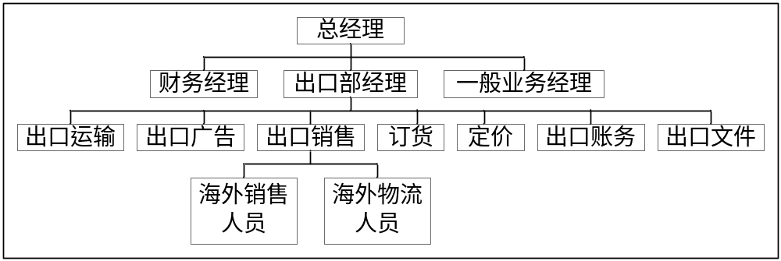
2.1. 出口部门组织 (export-business division)
公司借助接获国际订单打入国际物流市场。当与国外市场的业务往来增加时，公司便会成立所谓的出口部门；公司的物流部门在此时便负责协调公司产品销往海外的运输与存货作业，作业内容大致为货物运送的控制和运送信息的传递，功能较简单 。

Slide 10
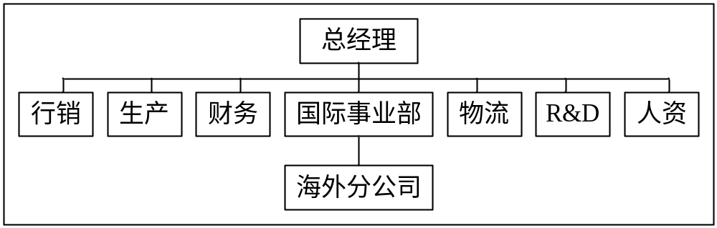
2.2. 国际事业部门 (international business division)
若公司海外业务持续扩大，需在海外设立据点时，多会成立一个国际事业部门或分公司来负责有关的国际业务，国际事业部门的主管决定国际市场的运营与负责海外市场的扩展 。

Slide 11
2.3. 多国组织 (multinational organization)
当公司不再视自己为一个“向海外发展的公司”，而是“在全世界运营的公司”时，公司的决策阶层与幕僚人员在思考公司的各项规划工作时，均会以全球性的观点作整体性的规划。负责国际物流运作的运营单位不再向国际事业部门的主管负责，而是直接向公司的最高主管或管理阶层负责，从全球原材料的购买、寻找最具生产效率的生产地点，以及将商品通过国际运送销往可获报酬最大的国家或地区，都是以全球运筹的角度在运作。

Slide 12
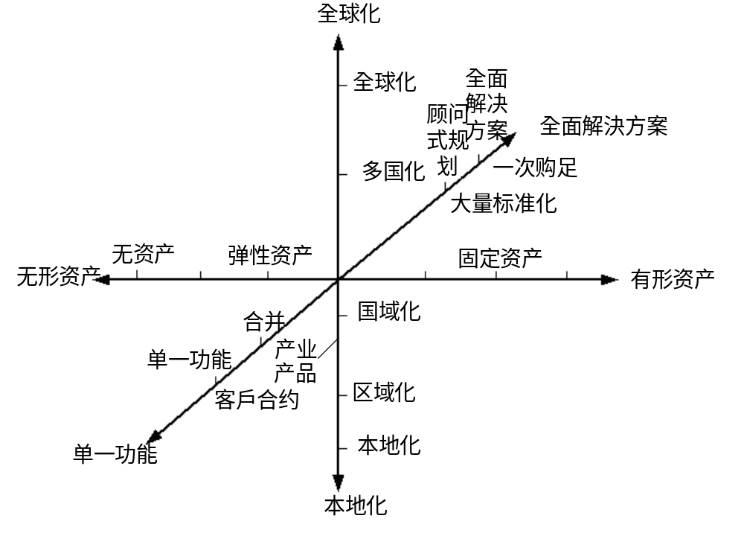
3. 国际专业物流企业类型1/2
全球物流企业类型三维度

Slide 13
3. 国际专业物流企业类型2/2
一、全球化维度
依照全球化的程度加以区分。
二、资产维度
按物流企业是否拥有场站或软硬件设备，区分为具有资产(asset-based)与非资产(none asset-based)等两类别。
三、服务项目维度
(一) 静态性物流
(二) 动态性物流
(三) 全面性物流

Slide 14
4. 国际专业物流公司的评估与选择1/3
企业物流模式主要有自营和物流外包等。企业在进行物流决策时，应根据自己的需要和资源条件，综合考虑下列因素，以决定物流模式自营或外包。
一、物流对企业的重要性和企业自已对物流的管理能力
二、企业对物流控制力要求
三、企业产品自身的物流特点
四、企业规模和实力

Slide 15
4. 国际专业物流公司的评估与选择2/3
在企业决定将物流外包时，在订定物流服务契约分为五个阶段：
阶段1.确认企业的物流预算
阶段2.与选定的专业物流公司进行试运作
阶段3.修正运作模式
阶段4.正式签订契约
阶段5.契约签订后

Slide 16
4. 国际专业物流公司的评估与选择3/3
一个成功的专业物流企业需具备下列条件：
（一）企业全球服务的布局；
（二）专业多样化的服务项目；
（三）整合性的信息系统；
（四）全面物流规划与管理；
（五）准时配送；
（六）能够提供富有弹性的载货量与配送；
（七）良好的运输风险管理；
（八）货物追踪管理信息实时透明化。

Slide 17
5.1. 国际化战略
专业物流公司的经营趋势将由单一功能整合至全面性服务；由单一地区拓展至全球性广域的服务。一个提供全球性、全面化解决方案的专业物流公司，其国际化的扩张方式，可以经由自行投资、并购或相互战略联盟等三种方式进行。自行投资与并购属于拥有资产的战略，而战略联盟则属不拥有资产的战略。
采取自行投资或并购的全球专业物流企业若要成功营运，必需具有两项重要的条件：足够的资产，以及全球性的品牌。

Slide 18
5.2.专业物流公司的结盟1/3
一、合伙步骤
（一）组织间合作的驱动力(driver)
（二）适宜的组织文化(facilitator)
（三）圈选合作的伙伴
（四）回馈(feed back)

Slide 19
5.2.专业物流公司的结盟2/3
二、合作可能的危机
（一）领导权的归属
（二）妨碍顾客接触
（三）较难节省成本
（四）服务持久度的疑虑

Slide 20
5.2.专业物流公司的结盟3/3
三、结盟成功因素
（一）高层次的协商
（二）合约中明订的绩效评估
（三）团队一次性变革的共同营运
（四）无阻拦高频率的沟通
（五）渐进式的合作方式，由单一机能性演进至多功能附加价值性合作。

Slide 21
案例：TOYOTA（丰田）——全球性的物流作业
丰田汽车创立于一九三七年，为全球领先的车辆制造商，旗下主要的生产品牌有TOYOTA与Lexus，在日本设有12个生产基地与11个制造子公司，在全球26国设有51个生产公司，2003年的车辆销售达678万台，员工总数为264000人，其制造的车辆销售于140国。在90年代，丰田汽车将其销售的主要市场设定为其生产国日本与美国，产能也集中在两个国家。
但随着拉丁美洲与亚洲地区的经济发展逐渐茁壮，该地区的需求量也逐渐地上升，丰田汽车向来以合理的价格作为其竞争优势，为了有效地控制物流活动的成本，不让车辆的销售因当地政府设定的车辆进口配额而受限，错失销售良机，于是丰田汽车不断地增加海外生产基地与产能，希望能在全球的布局中为其商品争得最佳的竞争优势。

